Slide 1


ỦY BAN NHÂN DÂN QUẬN LONG BIÊN
TRƯỜNG TIỂU HỌC ĐÔ THỊ VIỆT HƯNG
BÀI GIẢNG ĐIỆN TỬ
KHỐI 3
MÔN: TOÁN

Slide 2






Slide 3

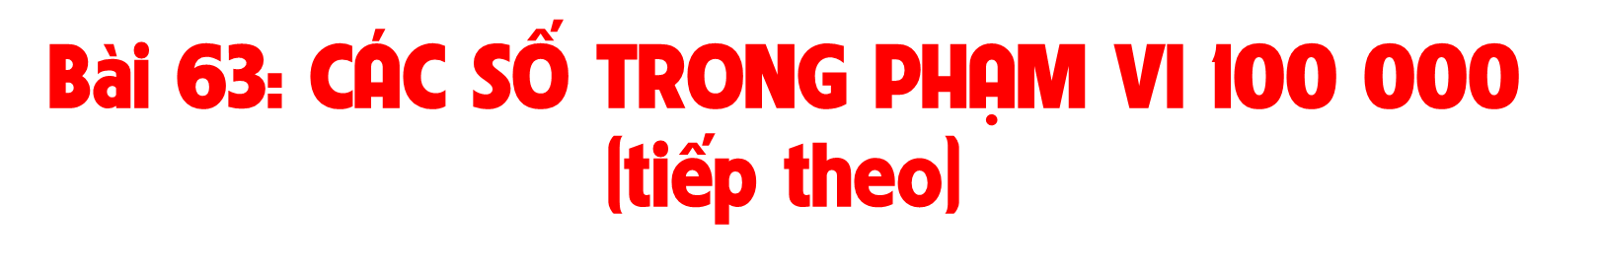

TOÁN
(Tiết 2)

Slide 4


Slide 5

42 632
42 633
42 634
42 636
1
28 467
28 477
28 497
10
10
34 900
35 000
35 100
35 200
1 000
1 000

Slide 6

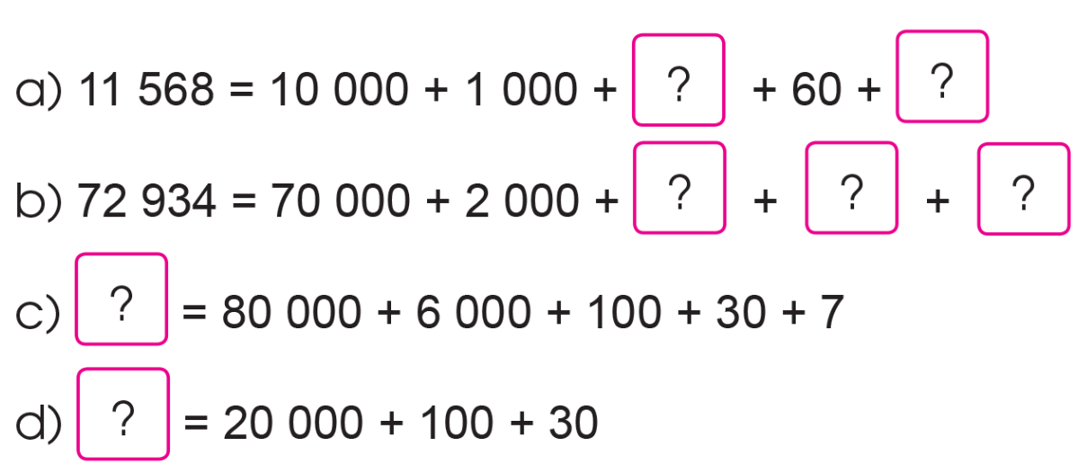
500
8
900
30
4
86 137
20 130

Slide 7

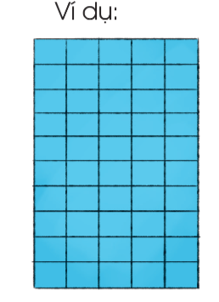
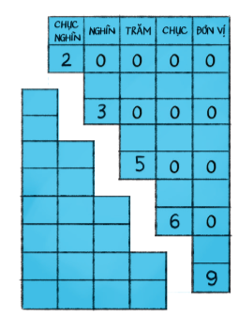
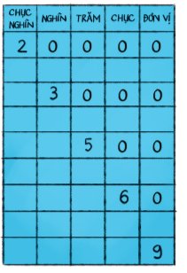




Slide 8
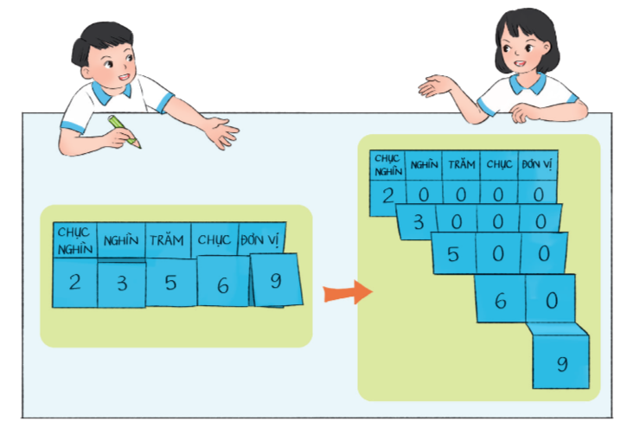


Slide 9

“
”

Slide 10








Slide 11





23 790
31 653
100 000
Số liền trước của số 31 654
Số liền sau của số 23 789
Số liền sau của số 99 999

Slide 12


